Slide 1
運動受傷後遺症
F74094083 資訊系113 林欣諴
Notes:
大家好，我是資訊系113的林欣諴，我今天要講述的主題是運動受傷後遺症

Slide 2
大綱
目的
常見運動傷害可能的後遺症
總結
來源
Notes:
首先我會先講述我選擇這個主題的目的，然後再開始講述常見的運動傷害還沒好就運動可能會帶來什麼後遺症，之後再對這些做出自己的心得

Slide 3
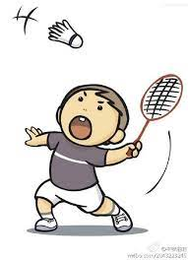
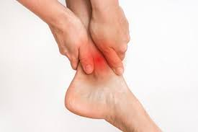
目的
因為自已的腳扭傷好不了，所以想要了解會有什麼狀況
Notes:
因為我曾經在打羽球的過程中嚴重扭傷腳，然後在還沒完全康復的情況下就又重新運動，所以我想要了解如果在運動的過程中受傷的話，可能會有什麼狀況會發生

Slide 4
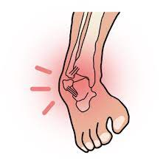
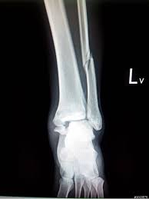
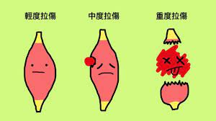
常見運動傷害可能的後遺症
扭傷
拉傷
骨折
Notes:
扭傷:
會讓韌帶無法癒合完全，可能會導致習慣性扭傷，或是踝關節炎等等
拉傷:
如果拉傷後又持續運動的話，可能會導致疼痛加強、肌力不足、增加肌肉撕裂區域
骨折:
如果是有鋼釘的情況，可能會造成鋼釘斷裂
也可能骨折處造成關節軟骨易退化、骨折處部位軟組織出血和疤痕組織沾黏

Slide 5
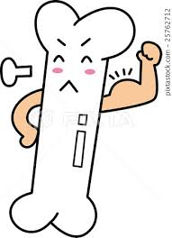
總結
運動過程中如果真的受傷，得好好把傷治療好，才不會有那麼多後遺症
Notes:
如果在運動的過程中不小心受傷的話，一定要把傷治療好，不要為了一時的按耐不住而在受傷還沒好的情況下就又進行運動，才不會讓自己的受傷無法完全癒合，也不會讓自己受傷的地方有那麼多的後遺症

Slide 6
來源
扭傷
https://reurl.cc/0pQWrx
拉傷
https://pubmed.ncbi.nlm.nih.gov/34264782/
骨折
https://reurl.cc/ErWQ9m
https://reurl.cc/GxQN3y
Notes:
這邊是來源，因為有些網址比較長，所以我有用縮網址

Slide 7
感謝收看

